Slide 1
Монопредметный проект
«Холокост»
Работу выполнил:
Ученик 8В класса, Каюмов Руслан
Консультант:
Учитель истории и обществознания,
Пузикова Людмила Васильевна
МАОУ «гимназия №56»
Ижевск, 2014 год
Данная работа создана в связи с моим интересом к малоизученным страницам истории Второй мировой и Великой Отечественной войн.

Slide 2
Основой моей работы стал материал, полученный на уроке обществознания, касательно темы урока «Права и обязанности граждан». Заинтересовавшись этой темой, я решил создать проект, затрагивающий такую проблему, как Холокост.
На создании этой работы меня подтолкнул повышенный интерес моего преподавателя по истории к данной теме. «Заразившись» от нее, я решил поднять такую важную проблему, как геноцид человека.
Продуктом моей деятельности стали наши выступления перед учениками моей параллели.
Мне кажется, что, поделившись своими впечатлениями касательно этой проблемы с учениками, я смог привлечь внимание ребят к данной теме, связанной с историей Родины!..

Slide 3
Скорбная дата: 9 ноября.
Нацисты организовали масштабные еврейские погромы в германских и австрийских городах, якобы в отместку за убийство евреем германского дипломата в Париже.
Именно этот факт и послужил началу Холокоста.
Хрустальная ночь,
(Ночь разбитых витрин)

Slide 4
Поводом к началу еврейских погромов послужило убийство 7 ноября 1938 года в Париже 17-летним польским евреем Гершелем Гриншпаном советника германского посольства Эрнста фон Рата. Причиной выстрела Г. Гриншпана считается Збонщинское выдворение, в котором пострадали родители Гриншпана. Гитлер отправил в Париж своего личного врача Карла Брандта, но спасти Эрнста фон Рата не удалось, и 9 ноября в 17:30 он скончался.
В ответ на это преступление в Германии была немедленно организована мощная пропагандистская кампания.

Slide 5
В ночь с 9 на 10 ноября, при поддержке нацистских властей, в десятках городов Германии (включая территорию Австрии и Судетской области) были организованы еврейские погромы. Первый погром еще вечером 8 ноября произошел в Бад-Херсфельд, где была подожжена синагога. Затем в тот же день еврейские лавки были разгромлены в Витценхаузене, Эшвеге, Фритцларе (Гессен). 9 ноября высшее руководство Германии отмечало годовщину подавления Пивного путча, однако после сообщения о смерти в Париже тяжело раненного немецкого дипломата Геббельс заявил следующее:
«Национал-социалистическая партия не унизится до организации выступлений против евреев. Но если на врагов рейха обрушится волна народного негодования, то ни полиция, ни армия не будут вмешиваться».

Slide 6
Итоги Хрустальной ночи:
По меньшей мере 91 еврей был убит в результате нападений. При этом треть погибших приходится на город Нюрнберг. Ещё 30 тысяч арестованы и заключены в концлагеря.

Slide 7
Понятие «ХОЛОКОСТ»:
— преследование и массовое уничтожение нацистами представителей различных этнических и социальных групп (поляков, евреев, цыган, и др.) в период существования фашистской Германии.
Несколько тел узников в концентрационном лагере Маутхаузен-Гузен, Австрия. Заключённых заставляли работать на каменоломне, пока они не становились слишком слабы, тогда их убивали.

Slide 8
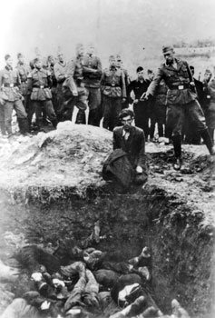
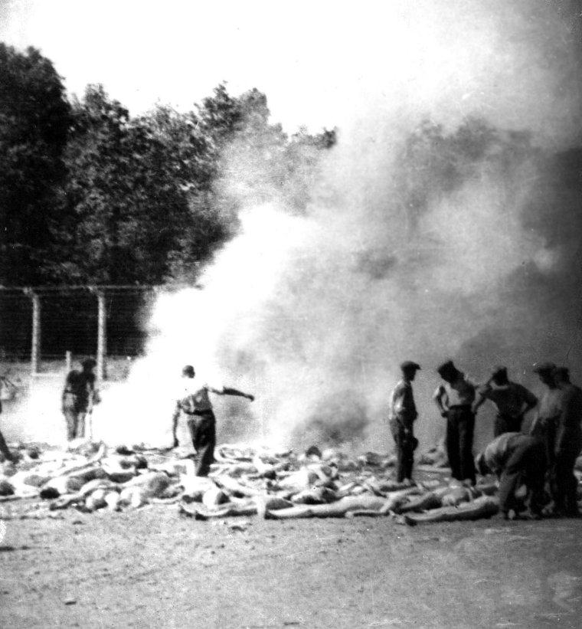
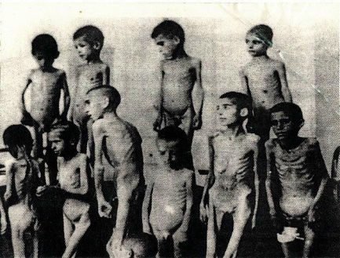
Жертвы Холокоста

Slide 9
Больше всего пострадали от Холокоста евреи, т. к. Холокост был направлен на истребление всей еврейской нации. Преднамеренная попытка полного истребления целой нации привела к уничтожению 60 % евреев Европы и около трети еврейского населения мира.

Slide 10
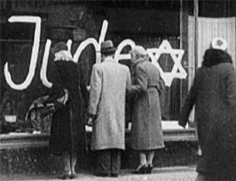
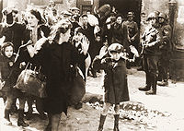
Программа геноцида
1935 г. – Нюрнбергские законы
Гражданином, согласно нацистскому законодательству, может быть лишь тот, кто обладает «германской или родственной ей кровью»
Евреи и цыгане не могут быть гражданами Рейха.
1938 г. – Хрустальная ночь
Первая массовая акция насилия над евреями в Германии
1939 – 1945 гг. – Вторая мировая война
Создание гетто
Массовые расстрелы
Концлагеря
И в результате этой политики:
1942 г. – Программа окончательного решения еврейского вопроса

Slide 11
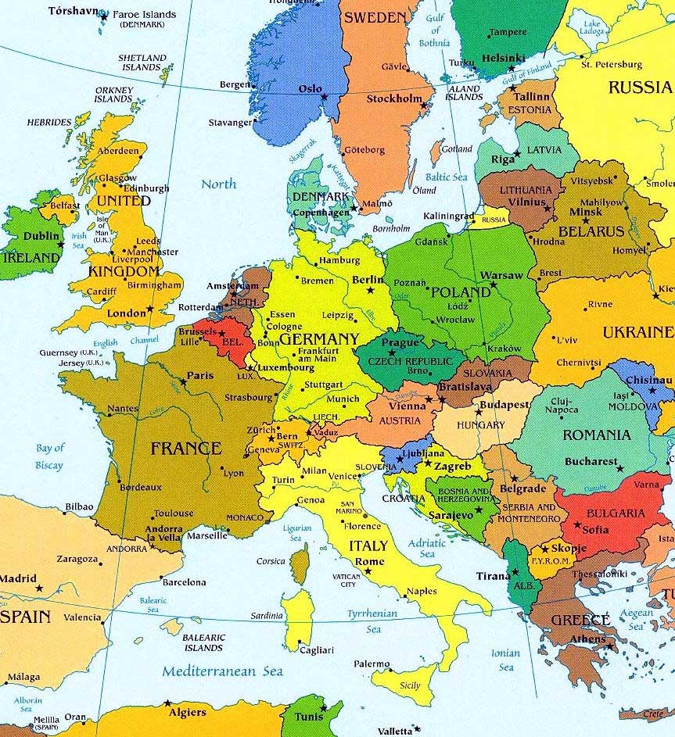
Планы нацистской Германии
Расширение «жизненного пространства»
Уничтожение неполноценных рас
Уничтожение политических оппонентов

Slide 12
Для уничтожения наций нацисты проводили грандиозные, межнациональных масштабов истребления людей вплоть до перехода военных действий на территорию Германии и её последующей капитуляции в мае 1945 года.

Slide 13
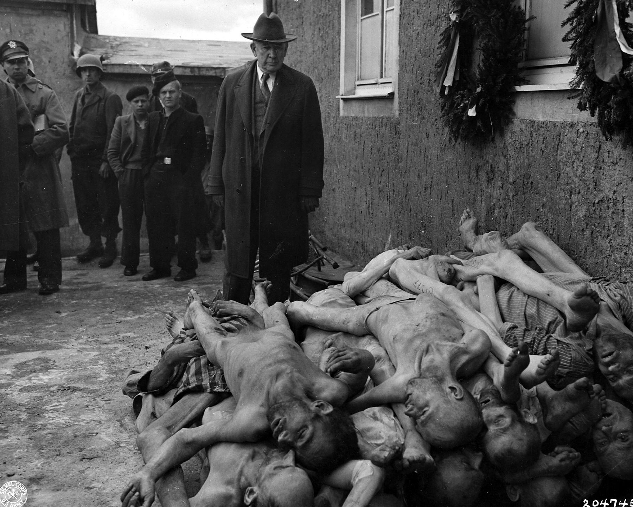

Slide 14
Нацисты занимались разработками систем и способов массового уничтожения людей при постоянном их совершенствовании

Slide 15
Зачастую проводились жестокие и часто приводящие к смерти антигуманные
медицинские эксперименты
нацистов над жертвами Холокоста.

Slide 16
Так же мы провели соцопрос учащихся 8-х, 9-х классов по данной теме.
Нашим респондентам были заданы следующие вопросы:
Как вы понимаете понятие «Холокост»?
Где был распространён Холокост?
Кто пострадал от Холокоста?

Slide 17
Итоги соцопроса показали следующие результаты:
Всего было опрошено 297 человек.

Slide 18
После опроса мы провели тематические уроки на тему «Холокост» во всех классах 8-х и 9-х параллелей, и после чего опять провели анкетирование, задав респондентам те же вопросы. Итог повторного соцопроса показал:

Slide 19
Всего было опрошено 297 человек.

Slide 20
По итогам соцопросов до и после проведения тематических уроков можно сделать выводы:
Проведение тематических уроков и классных часов на данную тему необходимо для повышения уровня информированности и сохранения памяти истории об этом событии. Потому что историю знать необходимо! «Тот, кто не знает своего прошлого, тому сложно увидеть и будущее». Да и зачем наступать на одни и те же грабли.
По вышеприведённым диаграммам можно увидеть значительно улучшенную тенденцию знаний по данной теме.
И мы надеемся что людей заинтересует данная тема, и они начнут изучать и решать эту проблему. Ведь Холокост - это современный расизм, который широко распространён и по сегодняшний день.

Slide 21
По данной работе нами были проведены тематические уроки во всех классах 8-х и 9-х параллелей. Мы повышали уровень знаний учащихся гимназии №56 о событиях тех лет и рассказывали о жертвах Холокоста. Мы пропагандировали историю памяти о том жестоком и безрассудном поведении нацистов по отношению к другим нациям мира.
Мы надеемся ,что в мире , в котором мы живём, не повторится больше таких ошибочных и жестоких событий, надеемся донести историю и память до следующих поколений.

Slide 22
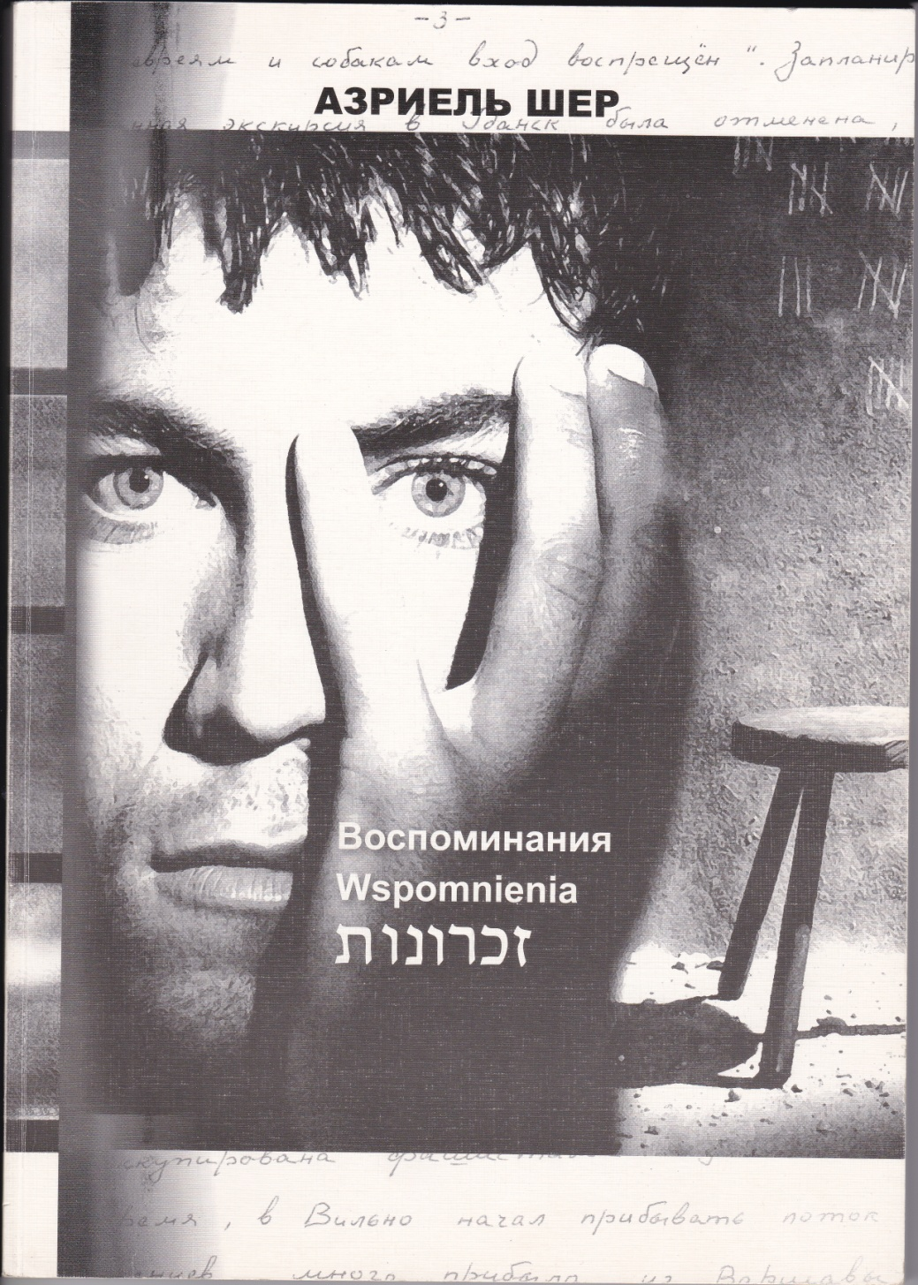
Книга Азриеля Шера «Воспоминания», выпущенная в нашем городе Ижевске, рассказывает о тех ужасных событиях.
Данную книгу мы рекомендуем для прочтения.

Slide 23
Краткая аннотация к книге:

Slide 24
На этом у нас всё,
Спасибо за внимание!

